Slide 1

Versmondó
Alkalmazás
Készítette: Heizer Olivér
Felkészítő tanár: Ravasz Imréné
Herendi Német Nemzetiségi és Nyelvoktató Általános Iskola

Slide 2

Az alkalmazás születése
Minden évfolyamban sok verset kell megtanulnunk de hetedik osztályban a legtöbbet. Éppen egy alkalmazás készítő versenyen indultam. Ezért úgy döntöttem hogy Versmondó© alkalmazást készítek. Az alkalmazás az MIT App Inventor 2-ben készült 2016.10.23.

Slide 3
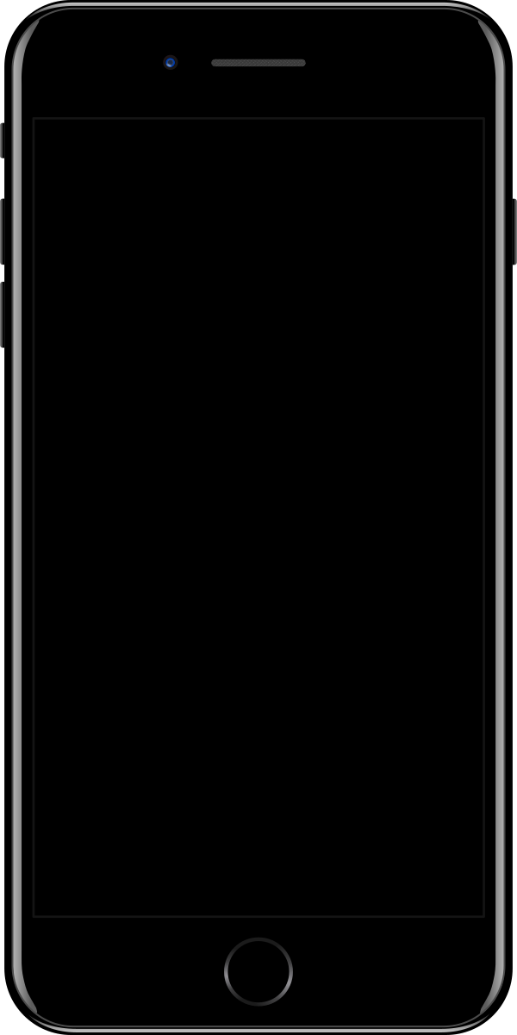


Indító képernyő
Próbáltam minél egyszerűbb és letisztultabb felületet készíteni a könnyű használathoz. A Logó saját tervezésű amit az Adobe Illustratorban tudtam meg valósítani.
Start

Slide 4
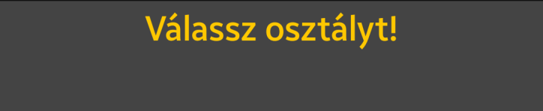
Menü
1. osztály
2. osztály
Az alkalmazást minden évfolyamnak elkészítettem, de ebben a bemutatóban, csak a 7. osztály verseit mutatom be.
3. osztály
4.osztály
5. osztály
6. osztály
7. osztály
8. osztály

Slide 5
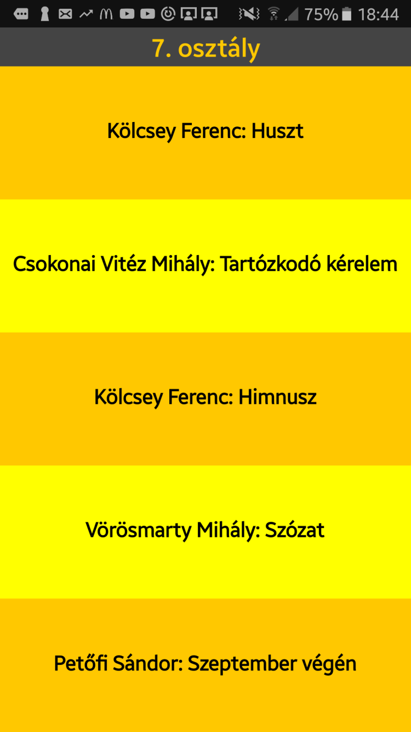
Versválasztó
Kölcsey Ferenc: Huszt
Ezen az oldalon tudod kiválasztani a verseket. Ezeket a verseket kell megtanulni a Herendi Német Nemzetiségi Nyelvoktató Általános Iskola 7. évfolyamának .

Slide 6
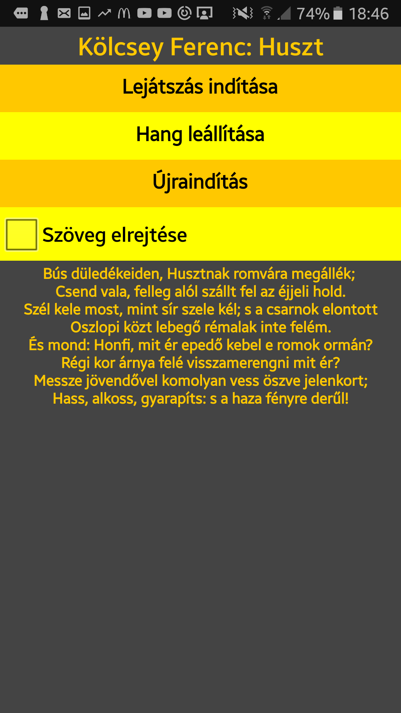

Lejátszás
Lejátszás indítása
Szöveg megjelenítés
Szöveg elrejtés
Ezen az oldalon tudod a verset lejátszani és elolvasni. A verseket híres előadóművészek mondják, így a hangsúlyra is figyelhetsz. Ha már elég jól tudod a verset a szöveget is elrejtheted.
Bús düledékeiden, Husztnak romvára megállék;
Csend vala, felleg alól szállt fel az éjjeli hold.
Szél kele most, mint sír szele kél; s a csarnok elontott
Oszlopi közt lebegő rémalak inte felém.
És mond: Honfi, mit ér epedő kebel e romok ormán?
Régi kor árnya felé visszamerengni mit ér?
Messze jövendővel komolyan vess öszve jelenkort;
Hass, alkoss, gyarapíts: s a haza fényre derűl!

Slide 7
Az alkalmazás eredeti kinézete

Slide 8
Az alkalmazás nem elérhető el, mert azon a versenyen ahová a programot készítettem a verseny szabály tiltja.

Slide 9
Kérdések
Milyen célból készült az alkalmazás?
Versenyre
Magán
Az iskola kérésére

Slide 10
Mikor készült az alkalmazásom?
2016.10.09.
2016.08.23
2016.10.23

Slide 11
Melyik évfolyam(ok)nak készült el az alkalmazás?
7. évfolyamnak
Az össze évfolyamnak
A felsősöknek

Slide 12

Jól válaszoltál!

Slide 13
Jól válaszoltál!

Slide 14
Jól válaszoltál!

Slide 15

Sajnos ez nem a jó válasz!

Slide 16
Sajnos ez nem a jó válasz!

Slide 17
Sajnos ez nem a jó válasz!

Slide 18
Bibliográfia
https://upload.wikimedia.org/wikipedia/commons/6/64/IPhone_7_Plus_Jet_Black.svg 2017.01.28.
https://img.clipartfest.com/5df88aade7e39cd07952580c46ba18ef_happy-face-quotes-emoticon-clipart-crying-smiley-face_589-619.jpeg 2017.01.30
http://openwalls.com/image/17194/happy_smile_on_the_beach_1600x1200.jpg 2017.01.30

Slide 19
Köszönöm a figyelmet!

